Slide 1
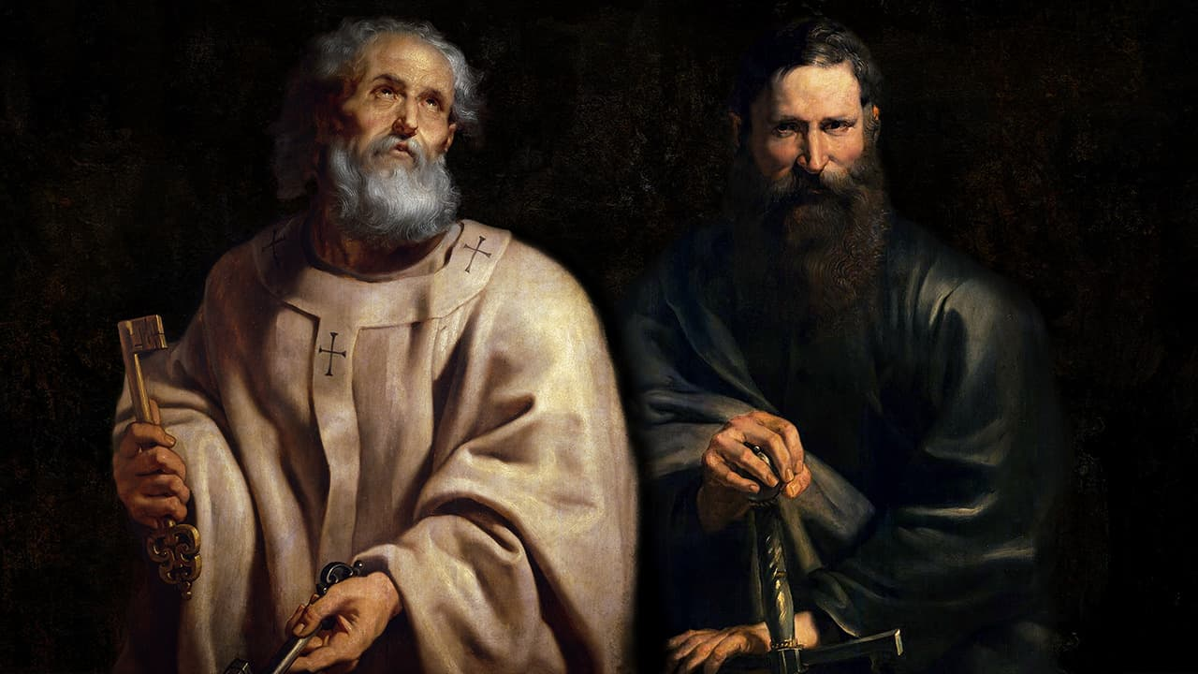
SOLENIDADE DE
SÃO PEDRO E SÃO PAULO

Slide 2
ENTRADA
EIS OS SANTOS QUE, VIVENDO NESTE MUNDO
PLANTARAM A IGREJA REGANDO-A COM SEU SANGUE
BEBERAM DO CÁLICE DO SENHOR, E SE TORNARAM AMIGOS DE DEUS (2X)

Slide 3
ENTRADA
SENHOR, VÓS ME SONDAIS E CONHECEIS
SABEIS QUANDO ME SENTO OU ME LEVANTO

Slide 4
ENTRADA
EIS O SANTOS QUE, VIVENDO NESTE MUNDO
PLANTARAM A IGREJA REGANDO-A COM SEU SANGUE
BEBERAM DO CÁLICE DO SENHOR, E SE TORNARAM AMIGOS DE DEUS (2X)

Slide 5
ENTRADA
PERCEBEIS QUANDO ME DEITO E QUANDO ANDO, OS MEUS CAMINHOS VOS SÃO TODOS CONHECIDOS

Slide 6
ENTRADA
EIS O SANTOS QUE, VIVENDO NESTE MUNDO
PLANTARAM A IGREJA REGANDO-A COM SEU SANGUE
BEBERAM DO CÁLICE DO SENHOR, E SE TORNARAM AMIGOS DE DEUS (2X)

Slide 7
ENTRADA
ESTA VERDADE É POR DEMAIS MARAVILHOSA
É TÃO SUBLIME QUE NÃO POSSO COMPREENDÊ-LO

Slide 9
ATO PENITENCIAL
CONFESSO A DEUS TODO-PODEROSO
E A VÓS, IRMÃOS E IRMÃS
QUE PEQUEI MUITAS VEZES POR PENSAMENTOS, PALAVRAS, ATOS E OMISSÕES
POR MINHA CULPA, MINHA CULPA, MINHA TÃO GRANDE CUPA

Slide 10
ATO PENITENCIAL
E PEÇO A VIRGEM MARIA
AOS ANJOS E SANTOS
E A VÓS, IRMÃOS E IRMÃS
QUE ROGUEIS POR MIM A DEUS, NOSSO SENHOR

Slide 12
HINO DE LOUVOR
GLÓRIA A DEUS NAS ALTURAS
E PAZ NA TERRA AOS HOMENS POR ELE AMADOS!
SENHOR DEUS, REI DOS CÉUS, DEUS PAI TODO PODEROSO

Slide 13
HINO DE LOUVOR
NÓS VOS LOUVAMOS, NÓS VOS BENDIZEMOS
NÓS VOS ADORAMOS, NÓS VOS GLORIFICAMOS
NÓS VOS DAMOS GRAÇAS, POR VOSSA IMENSA GLÓRIA.

Slide 14
HINO DE LOUVOR
SENHOR JESUS CRISTO, FILHO UNIGÊNITO
SENHOR DEUS, CORDEIRO DE DEUS, FILHO DE DEUS PAI
VÓS QUE TIRAIS O PECADO DO MUNDO,
TENDE PIEDADE DE NÓS

Slide 15
HINO DE LOUVOR
VÓS QUE TIRAIS O PECADO DO MUNDO,
ACOLHEI A NOSSA SÚPLICA
VÓS QUE ESTAIS À DIREITA DO PAI,
TENDE PIEDADE DE NÓS

Slide 16
HINO DE LOUVOR
SÓ VÓS SOIS SANTO, SÓ VÓS O SENHOR, SÓ VÓS O ALTÍSSIMO, JESUS CRISTO, COM O ESPÍRITO SANTO NA GLÓRIA DE DEUS PAI. AMÉM!

Slide 18
SALMO RESPONSORIAL
DE TODOS OS TEMORES ME LIVROU O SENHOR DEUS

Slide 20
ACLAMAÇÃO
ALELUIA, ALELUIA, ALELUIA
TU ÉS PEDRO E SOBRE ESTA PEDRA EU IREI CONSTRUIR A MINHA IGREJA, E AS PORTAS DO INFERNO NÃO IRÃO DERROTÁ-LA
ALELUIA, ALELUIA, ALELUIA

Slide 22
CANTO DAS OFERENDAS
QUEM NOS SEPARARÁ?
QUEM VAI NOS SEPARAR?
DO AMOR DE CRISTO,
QUEM NOS SEPARARÁ?
SE ELE É POR NÓS,
QUEM SERÁ, QUEM SERÁ CONTRA NÓS?
QUEM VAI NOS SEPARAR
DO AMOR DE CRISTO, QUEM SERÁ?

Slide 23
CANTO DAS OFERENDAS
1. NEM A ESPADA, OU PERIGO,
NEM OS ERROS DO MEU IRMÃO
NENHUMA DAS CRIATURAS
NEM A CONDENAÇÃO

Slide 24
CANTO DAS OFERENDAS
QUEM NOS SEPARARÁ?
QUEM VAI NOS SEPARAR?
DO AMOR DE CRISTO,
QUEM NOS SEPARARÁ?
SE ELE É POR NÓS,
QUEM SERÁ, QUEM SERÁ CONTRA NÓS?
QUEM VAI NOS SEPARAR
DO AMOR DE CRISTO, QUEM SERÁ?

Slide 25
CANTO DAS OFERENDAS
2. NEM A VIDA, NEM A MORTE,
A TRISTEZA OU A AFLIÇÃO,
NEM O PASSADO, NEM O PRESENTE,
O FUTURO, NEM OPRESSÃO

Slide 26
CANTO DAS OFERENDAS
QUEM NOS SEPARARÁ?
QUEM VAI NOS SEPARAR?
DO AMOR DE CRISTO,
QUEM NOS SEPARARÁ?
SE ELE É POR NÓS,
QUEM SERÁ, QUEM SERÁ CONTRA NÓS?
QUEM VAI NOS SEPARAR
DO AMOR DE CRISTO, QUEM SERÁ?

Slide 27
CANTO DAS OFERENDAS
3. NEM AS ALTURAS, NEM OS ABISMOS,
NEM TÃO POUCO A PERSEGUIÇÃO,
NEM A ANGÚSTIA, DOR OU A FOME, NEM A TRIBULAÇÃO.

Slide 28
CANTO DAS OFERENDAS
QUEM NOS SEPARARÁ?
QUEM VAI NOS SEPARAR?
DO AMOR DE CRISTO,
QUEM NOS SEPARARÁ?
SE ELE É POR NÓS,
QUEM SERÁ, QUEM SERÁ CONTRA NÓS?
QUEM VAI NOS SEPARAR
DO AMOR DE CRISTO, QUEM SERÁ?

Slide 30
SANTO
SANTO, SANTO, SANTO
SENHOR DEUS DO UNIVERSO (2X)
O CÉU E A TERRA PROCLAMAM
A VOSSA GLÓRIA
HOSANA, HOSANA, HOSANA NAS ALTURAS (2X)

Slide 31
SANTO
BENDITO O QUE VEM EM NOME DO SENHOR
BENDITO O QUE VEM EM NOME DO SENHOR
HOSANA, HOSANA, HOSANA NAS ALTURAS (2X)

Slide 33
COMUNHÃO
TU ÉS PEDRO E SOBRE ESTA PEDRA CONSTRUIREI A MINHA IGREJA.
Ó PASTOR DE ISRAEL PRESTAI OUVIDOS
VÓS, QUE A JOSÉ APACENTAIS QUAL UM REBANHO

Slide 34
COMUNHÃO
TU ÉS PEDRO E SOBRE ESTA PEDRA CONSTRUIREI A MINHA IGREJA.
VÓS QUE SOBRE OS QUERUBINS VOS ASSENTAIS
APARECEI CHEIO DE GLÓRIA E EXPLENDOR

Slide 35
COMUNHÃO
TU ÉS PEDRO E SOBRE ESTA PEDRA CONSTRUIREI A MINHA IGREJA.
CONVERTEI-NOS, Ó SENHOR, DEUS DO UNIVERSO
E SOBRE NÓS ILUMINAI A VOSSA FACE

Slide 36
COMUNHÃO
TU ÉS PEDRO E SOBRE ESTA PEDRA CONSTRUIREI A MINHA IGREJA.
ARRANCASTE DO EGITO ESTA VIDEIRA,
E EXPULSASTES AS NAÇÕES PARA PLANTÁ-LA

Slide 37
COMUNHÃO
TU ÉS PEDRO E SOBRE ESTA PEDRA CONSTRUIREI A MINHA IGREJA.
DIANTE DELA PREPARASTES O TERRENO,
LANÇOU RAÍZES E ENCHEU A TERRA INTEIRA.

Slide 38
COMUNHÃO
TU ÉS PEDRO E SOBRE ESTA PEDRA CONSTRUIREI A MINHA IGREJA.
VOLTAI-VOS PARA NÓS, DEUS DO UNIVERSO,
OLHAI DOS ALTOS CÉUS E OBSERVAI.

Slide 39
COMUNHÃO
TU ÉS PEDRO E SOBRE ESTA PEDRA CONSTRUIREI A MINHA IGREJA.
VISITAI A VOSSA VINHA E PROTEGEI-A
FOI A VOSSA MÃO DIREITA QUE A PLANTOU.

Slide 41
PÓS-COMUNHÃO
TU, TE ABEIRASTE DA PRAIA
NÃO BUSCASTE NEM SÁBIOS NEM RICOS,
SOMENTE QUERES QUE EU TE SIGA!
SENHOR, TU ME OLHASTE NOS OLHOS,
A SORRIR, PRONUNCIASTES MEU NOME,
LÁ NA PRAIA, EU LARGUEI O MEU BARCO,
JUNTO A TI BUSCAREI OUTRO MAR.

Slide 42
PÓS-COMUNHÃO
TU SABES BEM QUE EM MEU BARCO
EU NÃO TENHO NEM OURO NEM ESPADAS
SOMENTE REDES E O MEU TRABALHO
SENHOR, TU ME OLHASTE NOS OLHOS,
A SORRIR, PRONUNCIASTES MEU NOME,
LÁ NA PRAIA, EU LARGUEI O MEU BARCO,
JUNTO A TI BUSCAREI OUTRO MAR.

Slide 43
PÓS-COMUNHÃO
TU, MINHAS MÃOS SOLICITAS,
MEU CANSAÇO QUE A OUTROS DESCANSE,
AMOR QUE ALMEJA SEGUIR AMANDO.
SENHOR, TU ME OLHASTE NOS OLHOS,
A SORRIR, PRONUNCIASTES MEU NOME,
LÁ NA PRAIA, EU LARGUEI O MEU BARCO,
JUNTO A TI BUSCAREI OUTRO MAR.

Slide 45
FINAL
TODA A IGREJA UNIDA CELEBRA
A MEMÓRIA PASCAL DO CORDEIRO
IRMANADA COM PEDRO E COM PAULO, QUE SEGUIRAM A CRISTO POR PRIMEIRO!
1. BENDIZEI, LOUVAI POR PEDRO, PELA FÉ QUE PROFESSOU
ESSA FÉ É A ROCHA FIRME DA IGREJA DO SENHOR.

Slide 46
FINAL
TODA A IGREJA UNIDA CELEBRA
A MEMÓRIA PASCAL DO CORDEIRO
IRMANADA COM PEDRO E COM PAULO, QUE SEGUIRAM A CRISTO POR PRIMEIRO!
2. BENDIZEI, LOUVAI POR PAULO, PELO EMPENHO NA MISSÃO
O SEU ZELO DO EVANGELHO LEVA AO MUNDO A SALVAÇÃO.

Slide 47
FINAL
TODA A IGREJA UNIDA CELEBRA
A MEMÓRIA PASCAL DO CORDEIRO
IRMANADA COM PEDRO E COM PAULO, QUE SEGUIRAM A CRISTO POR PRIMEIRO!
3. ALEGRAI-VOS, NESTE DIA, QUE O MARTÍRIO ILUMINOU.
O TRIUNFO DESTES SANTOS NOS CONFIRME NO AMOR.

